Slide 1


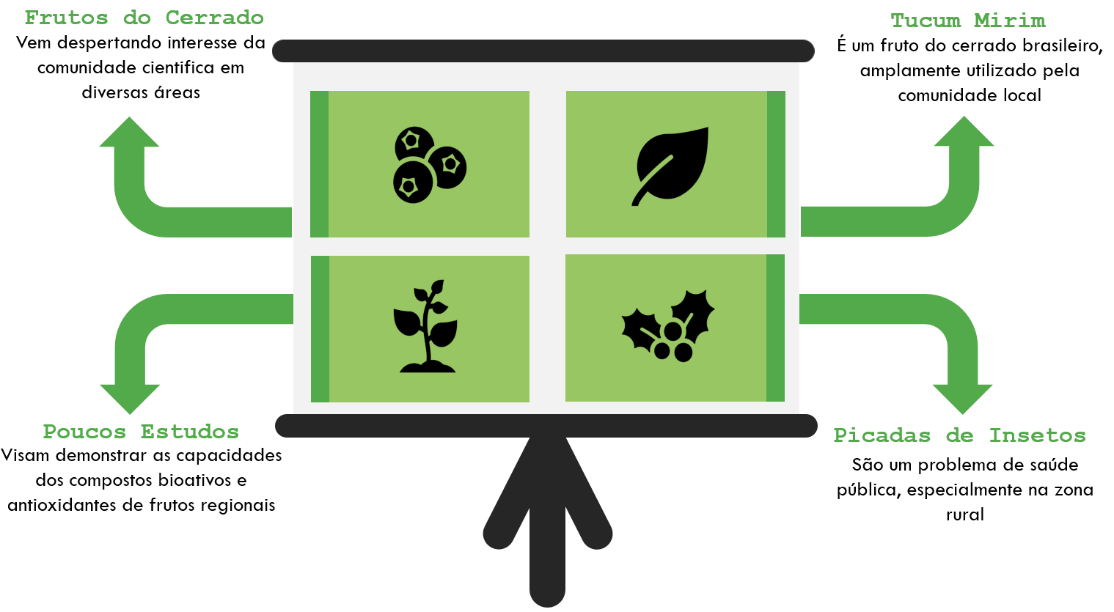

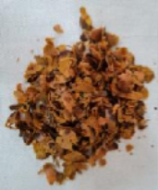
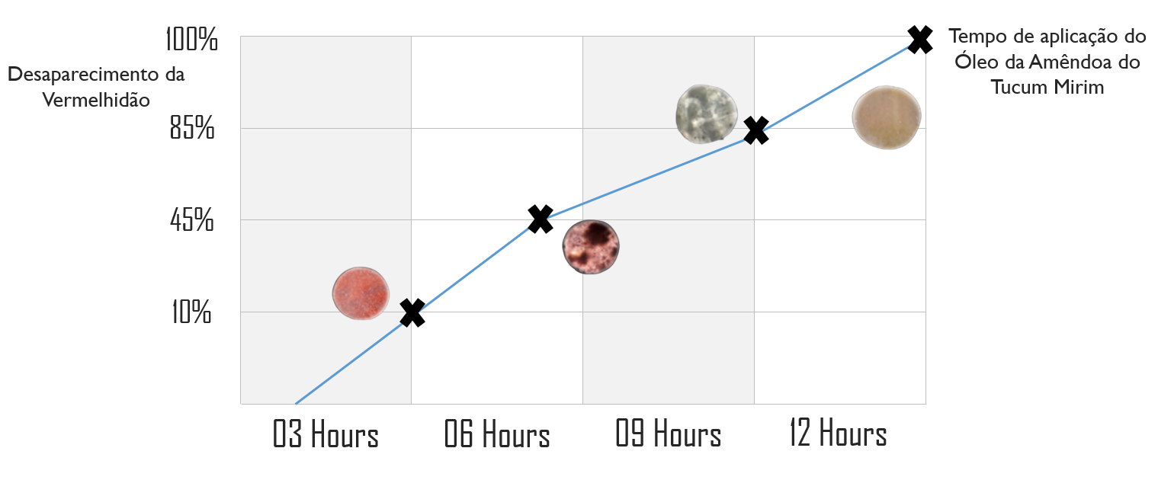

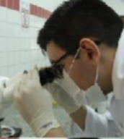
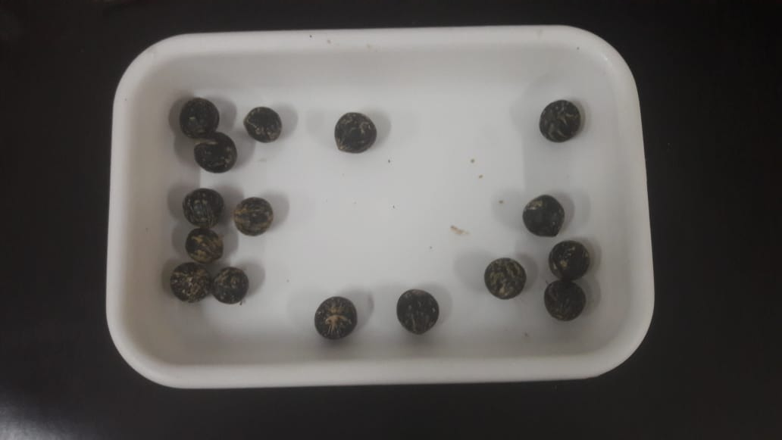
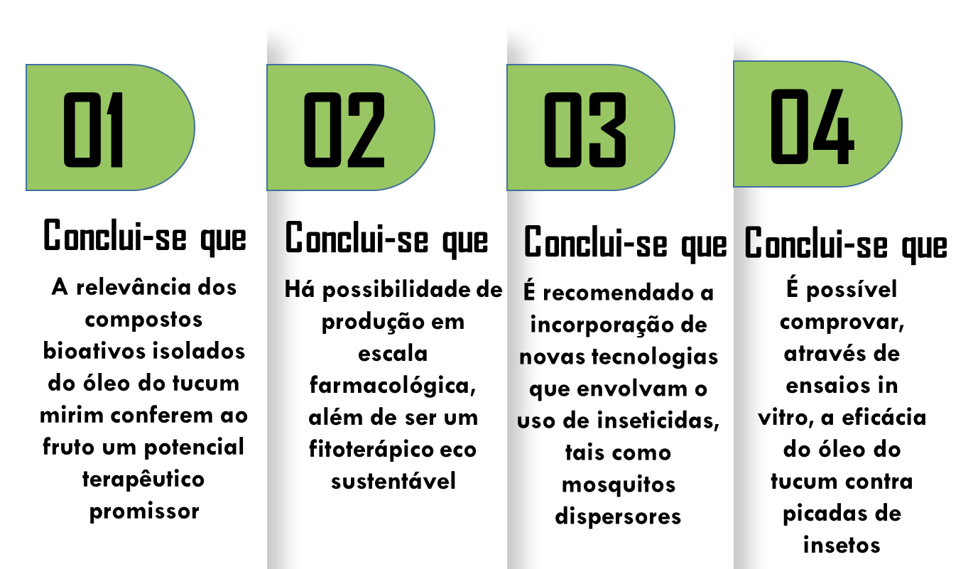
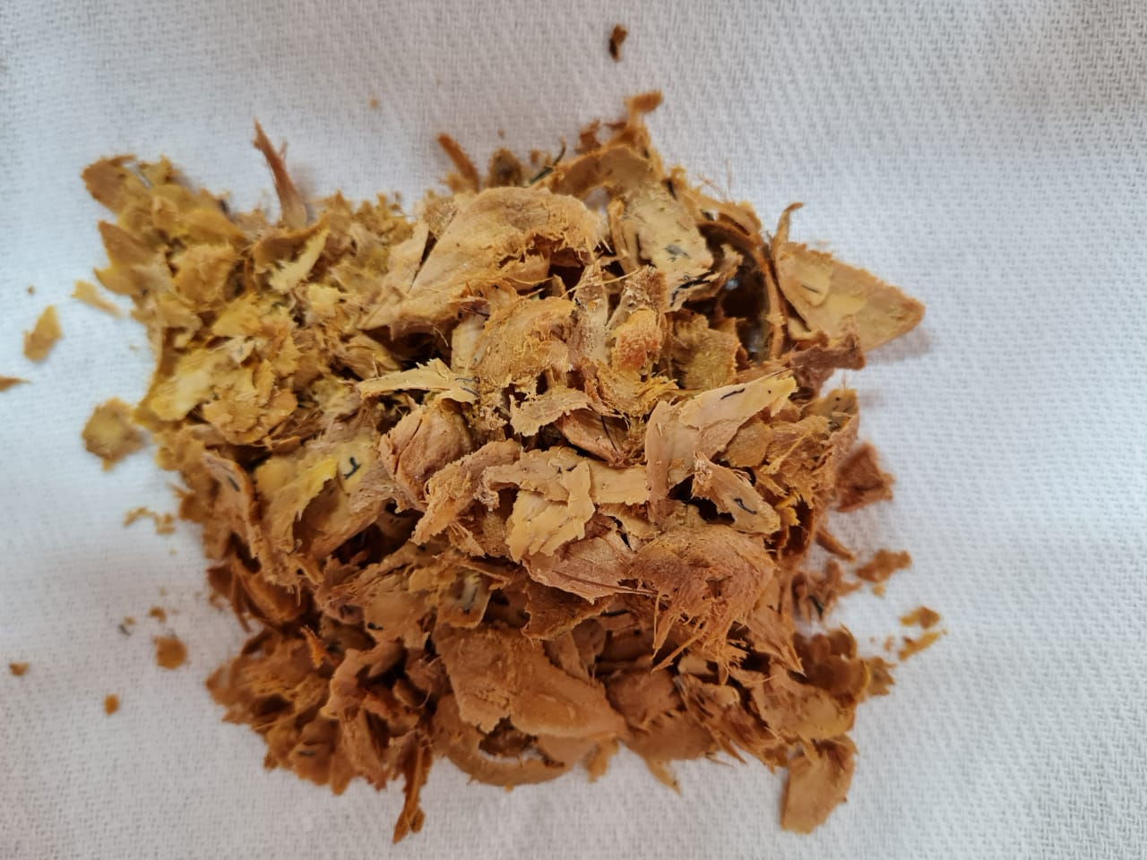
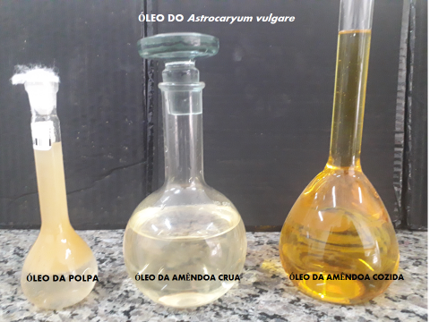
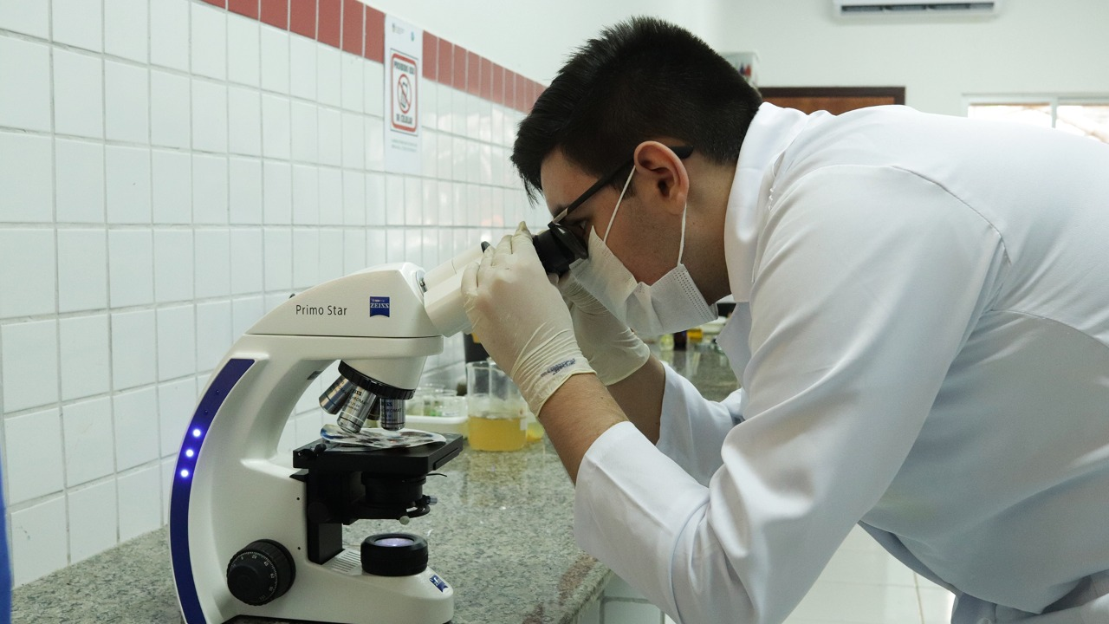
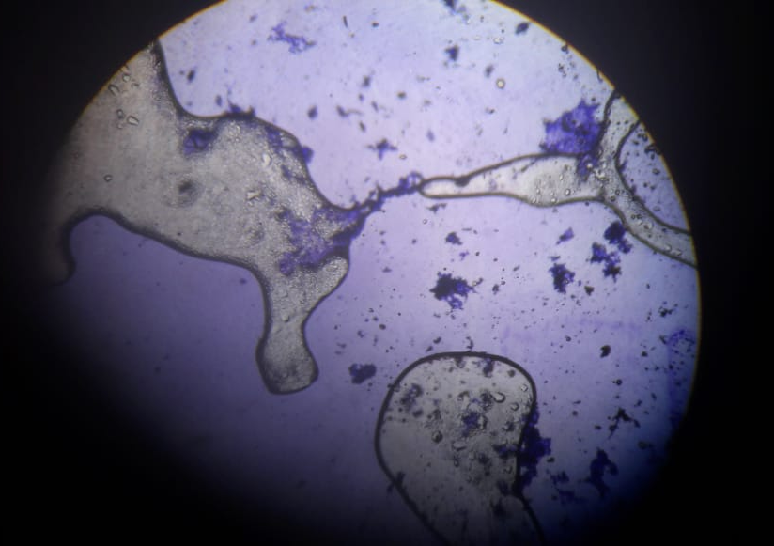
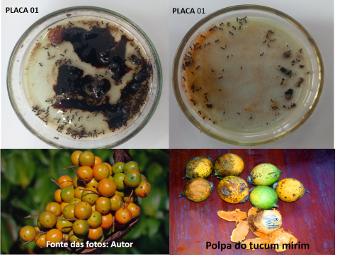
ÓLEO DO TUCUM MIRIM (Astrocaryum acaule): AVALIAÇÃO DO SEU POTENCIAL COMO REPELENTE VEICULADO A UM MODELO EXPERIMENTAL IN VITRO
ESCOLA SANTA TERESINHA
Autor: Gustavo Botega Serra
Orientadores: Carlos Sampaio e Zilmar Timoteo
ID: #660
INTRODUÇÃO
RESULTADOS
Tabela 4 - Compostos bioativos (mg/100 g) do óleo da polpa e 100 ml do óleo da amêndoa do tucum mirim
Fonte: Material analisado no laboratório de Biologia Geral da UEMASUL.
Parâmetros | Óleo da polpa | Óleo da amêndoa
Flavanóides Totais (mg catequina/100 g) | 710,26 | 718,25
Flavonóides Amarelos (mg / 100 g) | 44,25 | 43,31
Antocianinas totais (mg / 100g) | 82,18 | 79,16
Vitamina C (mg / 100 g) | 76,36 | 72,46
Carotenóides totais mg β-caroteno/100 | 0,16 | 0,18
Antioxidantes mg.100g-1 | 17,23 | 19,22
Tabela 5 – Exprime o resultado observado de como os insetos foram repelidos após aplicação do extrato e do óleo sobre as placas com glicose coberta por insetos
Fonte: Material analisado no laboratório de Biologia Geral da UEMASUL.
Parâmetros | 10 min. | 20 min. | 30 min. | 40 min. | 50 min.
Óleo da polpa | 12% | 35% | 75% | 90% | 100%
Óleo da amêndoa | 5% | 24% | 45% | 60% | 80%
OBJETIVOS
Gráfico 3– Associação entre tempo de aplicação do óleo de amêndoa do tucum e o desaparecimento da vermelhidão
Fonte: Material analisado no laboratório de Biologia Geral da UEMASUL.
Geral
Analisar os mecanismos bioquímicos e fisiológicos do óleo do Astrocaryum acaule Mart. quanto à presença de compostos bioativos, ação repelente e cicatricial contra picadas de insetos.
Específicos
Realizar a análise física do fruto;
Efetuar análises físico-químicas do fruto;
Avaliar a atividade antioxidante do extrato e do óleo;
Investigar in vitro a atividade repelente do óleo da polpa e da amêndoa do Astrocaryum acaule Mart.
METODOLOGIA
CONCLUSÃO
Análise física
Obtenção da Polpa
Obtenção do Óleo
Avaliação Físico Química
REFERÊNCIAS
Avaliação Antioxidante
FRADIN MS. Mosquitoes and mosquito repellents: a clinician´s guide. Ann Int Med. 1998;128:931-40.
INSTITUTO ADOLFO LUTZ. Óleos E Gorduras. Métodos físicos-quimicos para análise de Alimentos, p. 589–625, 2008. 4ª ed. São Paulo: Instituto Adolfo Lutz, 2008. 1ª Versão digital.
OLIVEIRA1 , C. F.; ABREU2 , L. F.; DAMASCENO1 , F. S.; BATISTA1 , R. S. M.; PARACAMPO2 , N.E.N.P.; OLIVEIRA3 , M. S. P. CARACTERIZAÇÃO FISICO-QUIMICA DA AMÊNDOA DE TUCUMÃ (Astrocaryum vulgare Mart.). Empresa Brasileira de Pesquisa Agropecuária. Embrapa Amazônia Oriental. Belém – PA 2008
Testes In Vitro

